Slide 1

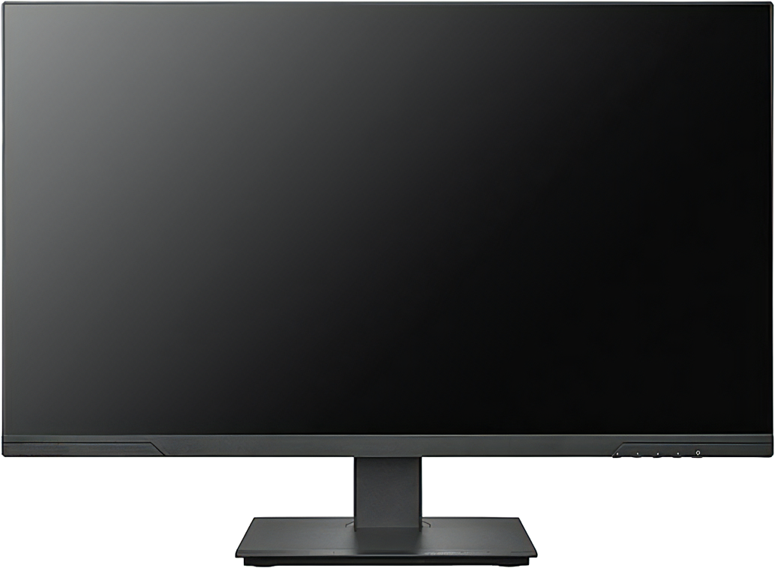
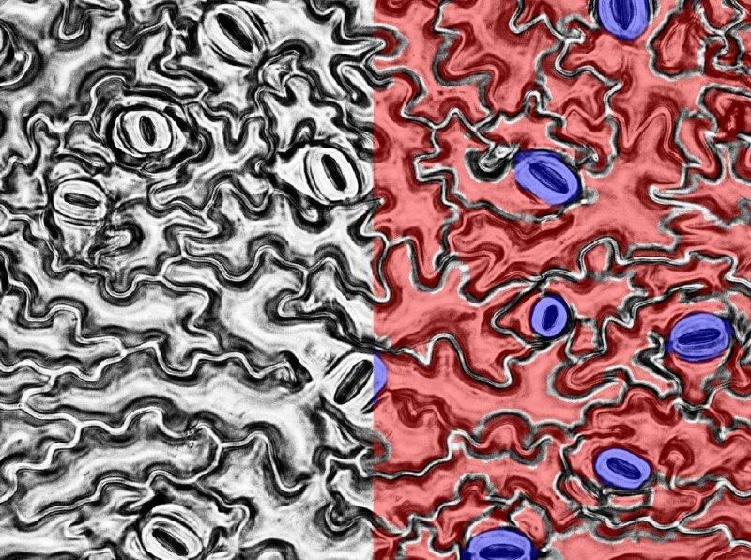
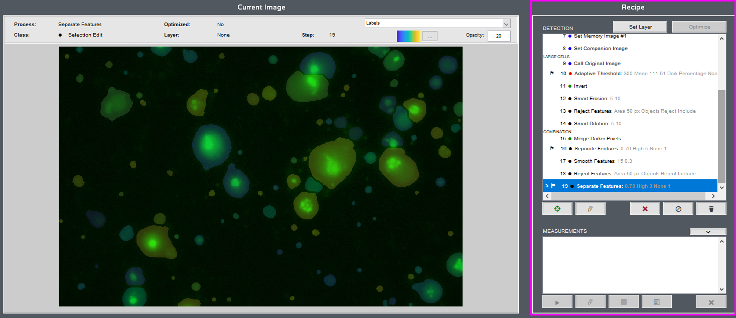
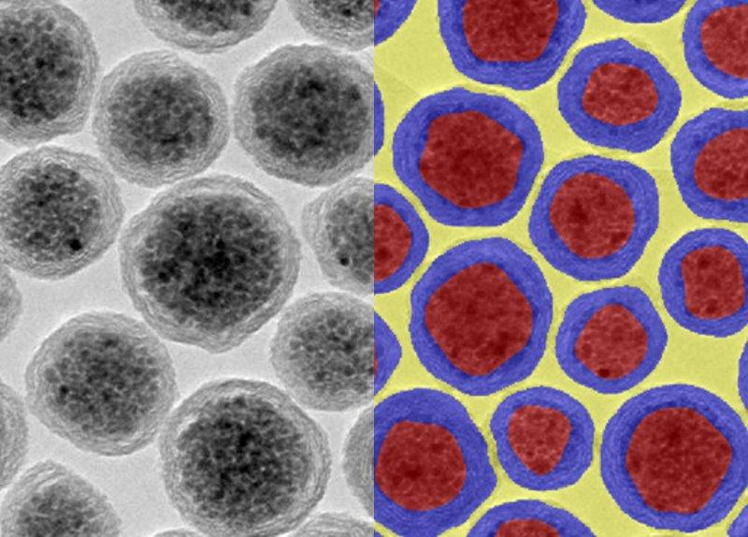
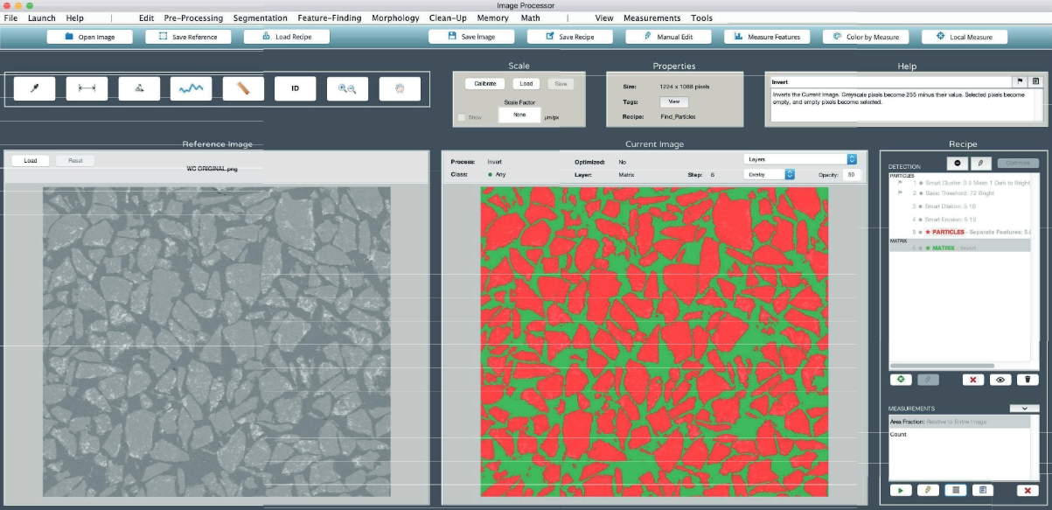
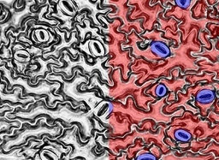
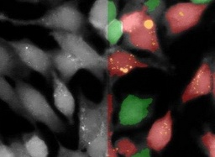
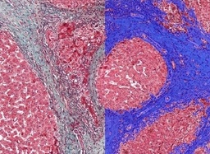
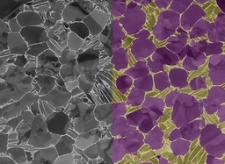
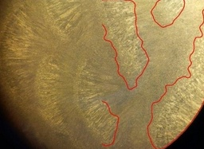
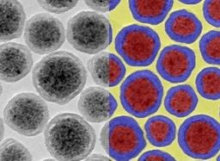
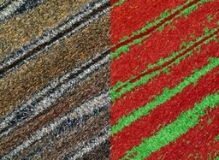
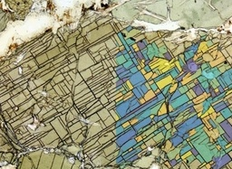
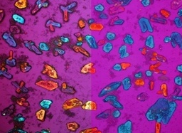

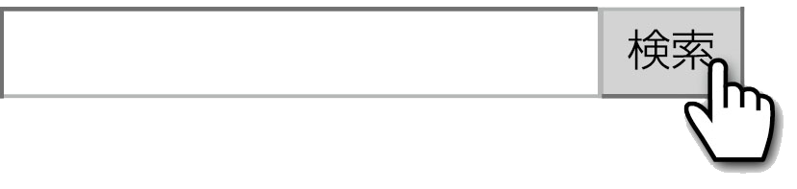
顕微鏡画像・粒子解析 画像解析ソフト
MIPARとは？
オハイオ州立大学卒のメンバーを中心としたMIPAR Software LLC社が開発しているMIPAR（マイパー）は、検出能力、測定技術に優れた革新的な画像処理ソフトウェアです。粒子測定（粒径分布、粒子数、粒子面積）をはじめ、細胞の計数・計測や生死判定、金属材料や鉱物の特定領域検出など、様々な分野でご利用いただけます。プログラミングを行う必要は一切ありません。
MIPARの特徴
効率的
■マウスによる直観的な操作
■素早く操作
■バッチ処理
■数千の画像を自動的に一括処理
検出力
■レシピ設定
■今までなかった、自由に編集が可能なレシピという概念■目的設定
■それぞれの分析に最適化した設定を保存
可視化
■ 高品質保証
■ 測定前にバッチ処理の結果を確認
■ 数値をカラー表示
■色付けされたオブジェクトは測定結果や傾向を表示
​MIPARが得意とする解析分野
生命科学分野
物質科学分野
葉の表皮細胞と気孔を判別
細胞あたりの内包物の数を計数
肝硬変のサンプルを解析
粒状の組織と針状の組織を区分
溶接ビードの断面図の熱影響層解析
合成物のコアとシェルを塗り分け
地球科学分野
分野を問わず、あらゆる画像から特徴部やパターンを検出し、領域を分割することができます。利用例を以下に示します。
これらの他にも、病理学、微生物学、地質学、製造、環境、教育など、多くの分野でのご研究にご利用いただけます。
雲母片岩のちりめんじわ劈開を解析
輝石の構造を大きさ別に塗り分け
微結晶を形と大きさに基づいて検出
https://www.applied.ne.jp/rs/
デ
ジ
タ
ル
丸
ご
と
ア
プ
ラ
イ
ド
または
アプライド Biz

Slide 2

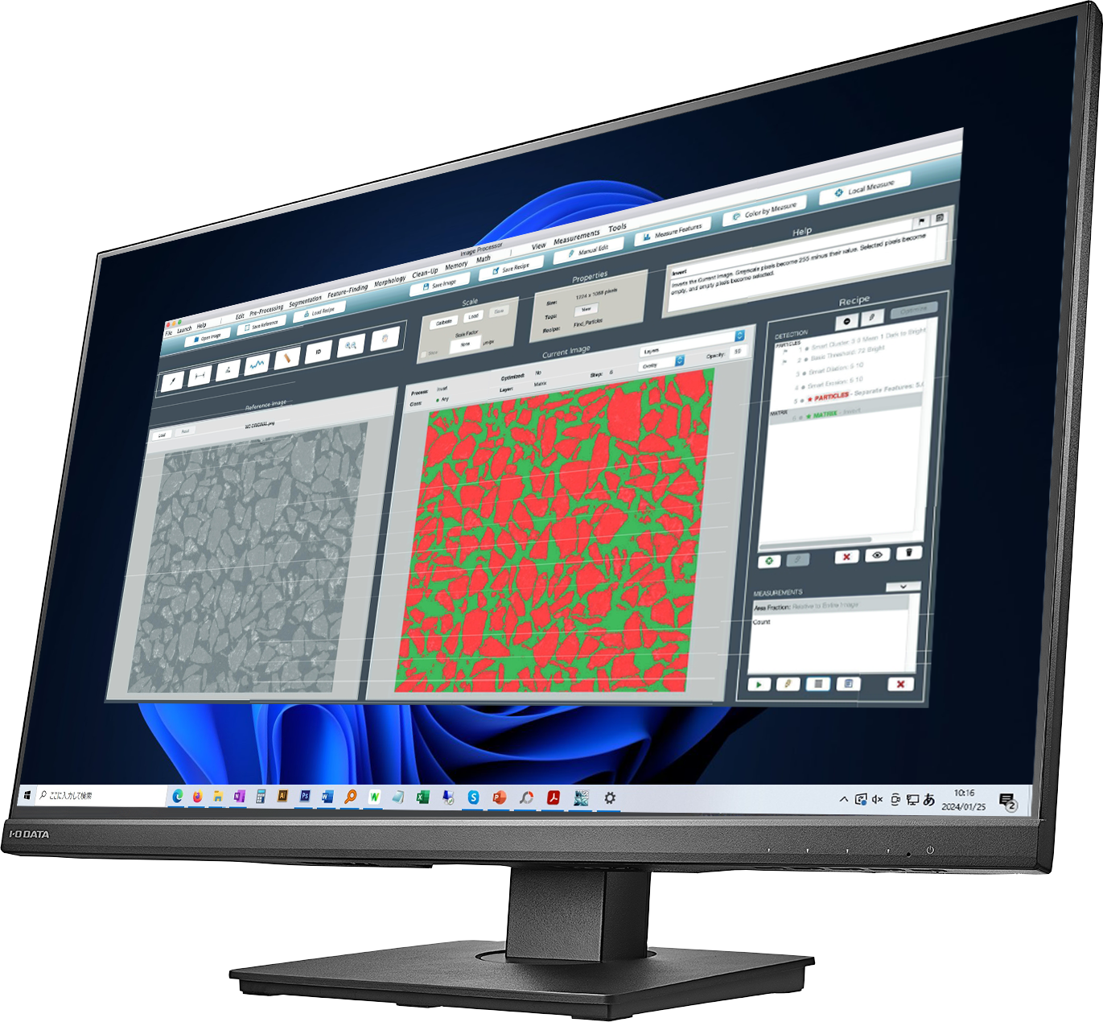
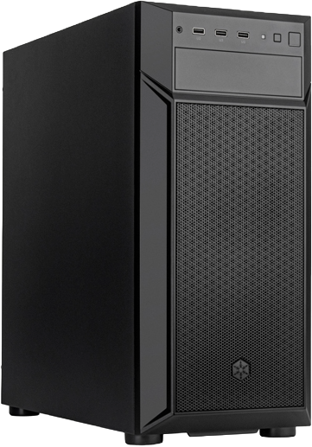
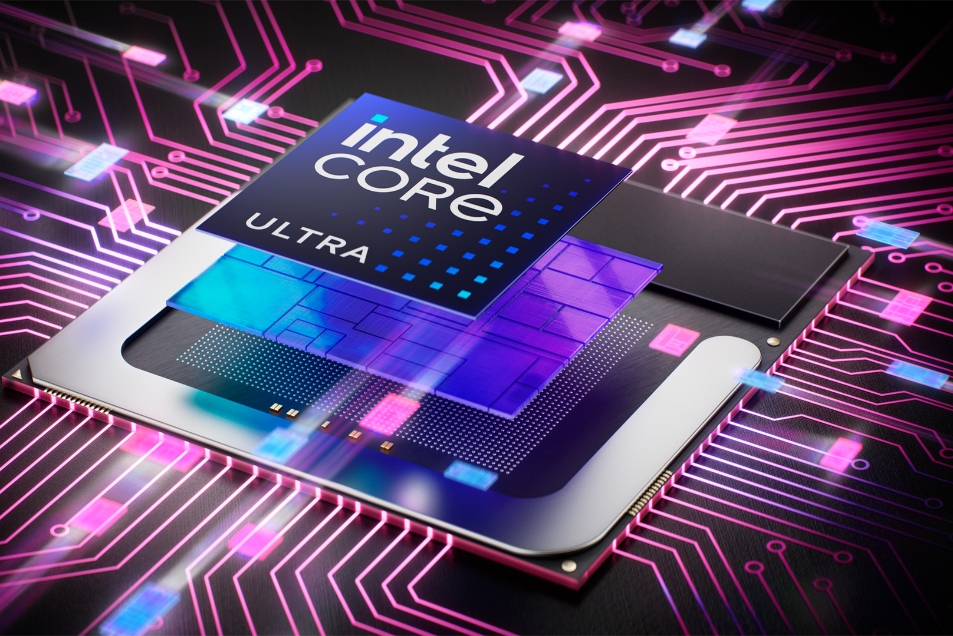
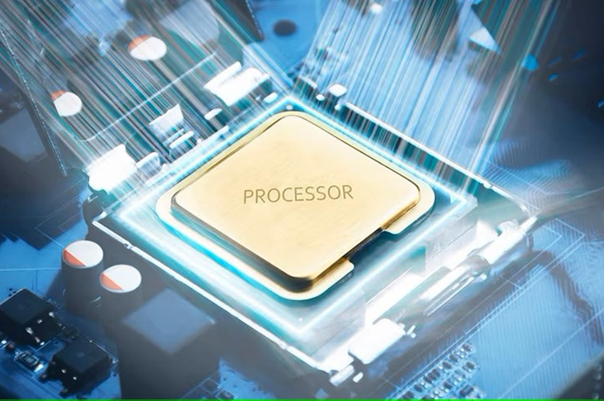
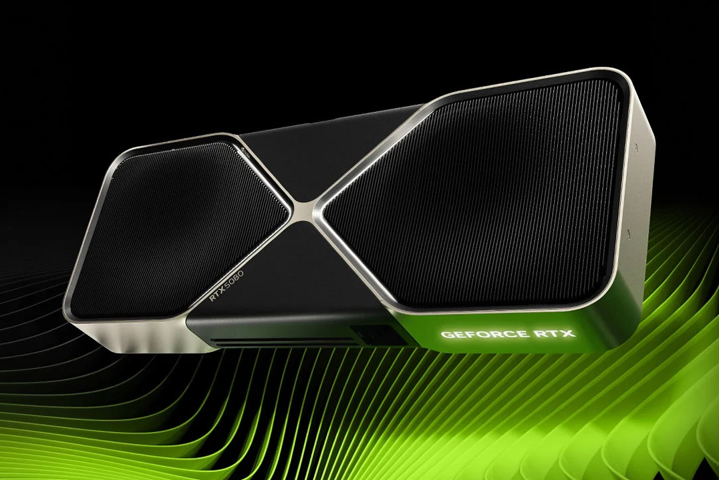



顕微鏡画像・粒子解析 画像解析ソフト
×
ソフトウェアの快適な動作に
お勧めのワークステーション
高性能CPUとGPUの構成が
粒子・粉体 AI 画像解析に最適!
最新のCore Ultra7搭載!
AIの処理を行う専用プロセッサーである”NPU”を搭載したハイエンドクラスのCPUを採用!
最新のRTX5080搭載!
2025年についに登場したRTX50シリーズは、GDDR7の採用によってあらゆるパフォーマンスが向上!
■ OS：Windows 11 Pro 64bit
■ CPU：intel Core Ultra 7 265 20C(P8+E16) 20T L2:40MB/L3:36MB
■ メモリ：128GB(32GB x4) DDR5-5600（PC5-44800）
■ SSD：1TB (M.2 NVMe)
■ GPU：NVIDIA GeForce RTX5080 16GB-GDDR7 (CUDAコア 10,752基)
■ 電源：1,000W 80PLUS GOLD認証
■ 保証：3年間センドバックハードウェア保証
上記仕様からカスタマイズも承ります。メモリ・ストレージの増設やグラフィックボード・OSの変更、また冷却性や耐久性が高い部品へのアップグレードも可能です。
アプライドオリジナルBTO
顕微鏡画像・粒子解析・画像解析向けモデル
689,000
税別
円
デ
ジ
タ
ル
丸
ご
と
ア
プ
ラ
イ
ド
https://www.applied.ne.jp/rs/
アプライド 法人
検索
アプライド株式会社 広域システム営業部
■関東営業所 東京都千代田区神田小川町１−11‐4F TEL：03-5280-9255
■東海営業所 名古屋市西区上名古屋三丁目25-28-5F TEL：052-325-2782
■関西営業所 大阪市淀川区西中島2丁目14-6-5 TEL:06-6838-4123
■九州営業所 福岡市博多区上牟田1丁目6-23 TEL：092-481-7812

